Slide 1
職場事奉的呼召
黃力夫弟兄
北卡華人福音基督教會

Slide 2
你要尽心，尽性，尽意，尽力，爱主你的神。 馬可福音 12：30 -- 大诫命
本周背誦金句。

Slide 3
Business is not for mission, business is mission.
專業不是為了事奉，專業就是事奉。

Slide 4
雙職事奉
專業工作是事奉的一部分。
務必敬業。
選擇職業。

Slide 5
清楚神的呼召
他又使我如法老的父，作他全家的主，并埃及全地的宰相。 创 45:8
如何清楚神的呼召？
适合自己的兴趣。Enjoyable
有恩赐, 能胜任。Easy
在专业中有见证荣耀神的机会。
能过一个平衡的生活。Effective

Slide 6
在职场中成为神的见证
不隐瞒自己的信仰。
有机会就为主作见证。
关心周边的人。

Slide 7
主的呼召
亚基帕王啊，我（保罗）故此没有违背那从天上来的异象。 徒 26：19
主对我们夫妻的呼召。改变我们的一生。
30個也不夠！
雙職事奉。
做教授，校園中的鹽與光。

Slide 8
服事學生
是團契的輔導。
常邀學生到家中聚會。
團契中流行的一個笑話。
帶學生信主。
門徒訓練。黃埔一期。
植堂學生教會。
搬家到城裏。地下室聚會。
都是主的恩典。

Slide 9
信仰對專業的影響
没有后顾之忧。
胆子大了。

Slide 10
我的研究生涯
Drug Delivery 藥物遞送。
納米醫學。
在90-00年代，設計了幾種不同的納米粒，遞送傳統抗癌藥，及基因藥。
發表了600多篇論文，H-index 126。
特別是最近幾年，發了比較多的高分文章。
完全是主的恩典。

Slide 11
研究經費
主要從 NIH 來。
從1976年至今，沒有間斷過。
過去5年，還拿到一個 U54 Center Grant。我是牽頭的。
全是主的恩典。

Slide 12
但情況變了
過去3年多，一個新課題也沒拿過。
試過無數次，一次也沒成功。
I lost my touch?
老得不行了？

Slide 13
解讀
喜聆姐：主要你退休了。
有可能。
但是..。

Slide 14
研究方向的改變
更傾向免疫。
新課題都送免疫方面的審核組審核。
分數很差。
Immunology is superficial.
沒有用基因剔除鼠。
但我們做的是治療。
人類沒有基因剔除人。

Slide 15
爲什麽我們還能發高分文章？
因爲我們的同行都認可我們走的新反向。
但新方向裏的專家，認爲我們太膚淺。

Slide 16
再接再厲
終於，今年2月收到一個課題的分數，12%。
離 pay line 10% 不遠。
這是近年來最好的分數，感謝主。
5月份剛把修改過的課題再送去。
要到9月才知道分數。

Slide 17
因應措施
申請小課題。
不收新學生。
但今年忍不住，又收了一個。
做的是與年輕老師合作的課題。
萬一還拿不到錢，同事就 take over。

Slide 18
屬靈的教訓
學習謙卑。
課題寫好后，至少請三位同事（包括以前的老學生）提意見，修改很多次。
謹慎使用現有的基金。
不抱怨，不抄捷徑，穩扎穩打。
如果要退休，求主使用餘生。

Slide 19
天國又好比一個人要往外國去，就叫了僕人來，把他的家業交給他們， 按著各人的才幹給他們銀子：一個給了五千，一個給了二千，一個給了一千，就往外國去了。 那領五千的隨即拿去做買賣，另外賺了五千。 那領二千的也照樣另賺了二千。 但那領一千的去掘開地，把主人的銀子埋藏了。 過了許久，那些僕人的主人來了，和他們算賬。 那領五千銀子的又帶著那另外的五千來，說：『主啊，你交給我五千銀子。請看，我又賺了五千。』 主人說：『好，你這又良善又忠心的僕人，你在不多的事上有忠心，我要把許多事派你管理；可以進來享受你主人的快樂。』

Slide 20
那領二千的也來，說：『主啊，你交給我二千銀子。請看，我又賺了二千。』 主人說：『好，你這又良善又忠心的僕人，你在不多的事上有忠心，我要把許多事派你管理；可以進來享受你主人的快樂。』 那領一千的也來，說：『主啊，我知道你是忍心的人，沒有種的地方要收割，沒有散的地方要聚斂， 我就害怕，去把你的一千銀子埋藏在地裡。請看，你的原銀子在這裡。』 主人回答說：『你這又惡又懶的僕人，你既知道我沒有種的地方要收割，沒有散的地方要聚斂， 就當把我的銀子放給兌換銀錢的人，到我來的時候，可以連本帶利收回。 太 25：14-27

Slide 21
良善又忠心的僕人
有五千兩的，有二千兩的，也有一千兩的。
教授姐妹的見證。
我以前認爲主給了我二千兩。
最近發現連一千兩都沒有。
事奉的崗位和角色要改變了？

Slide 22
是交棒的時候了？
“掏心掏肺”
“良善又忠心的僕人”才是主的呼召。
主沒有呼召我們“成功”。

Slide 23
交棒的時候到了？
教會的事奉。
過氣長老。
福音班的老師們。
春晚猜謎。
植堂。兩套人馬。
我們有牧師了！
退休后做什麽？

Slide 24
回應主的呼召
照著我所切慕、所盼望的，没有一事叫我羞愧。 腓 1：20a
不但是所做的，连所想的，也不能叫保罗羞愧。

Slide 25
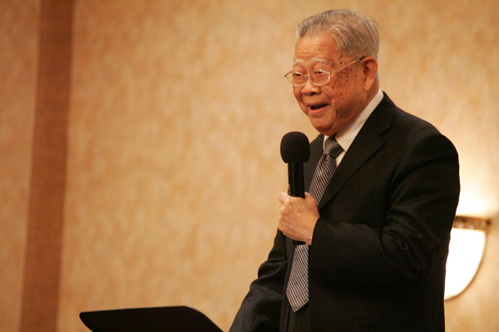
沈保罗牧师 （1917-2011）
主呼召你做这个麽？

Slide 26
無論是生是死，總叫基督在我身上照常顯大。 腓 1：20b

